Slide 1
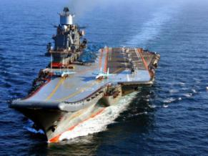
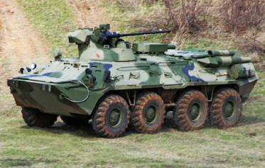
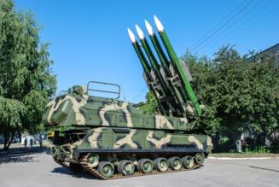
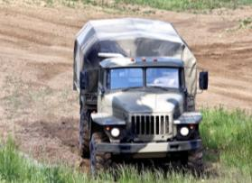
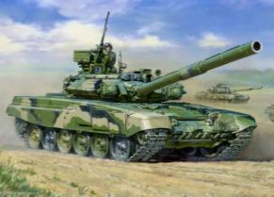
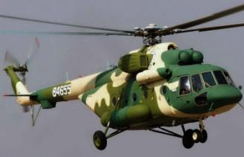
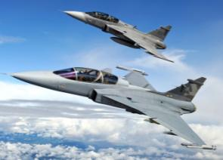
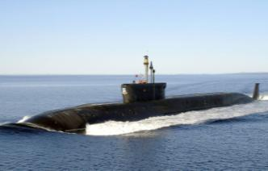
Картотека
военной техники

Slide 2
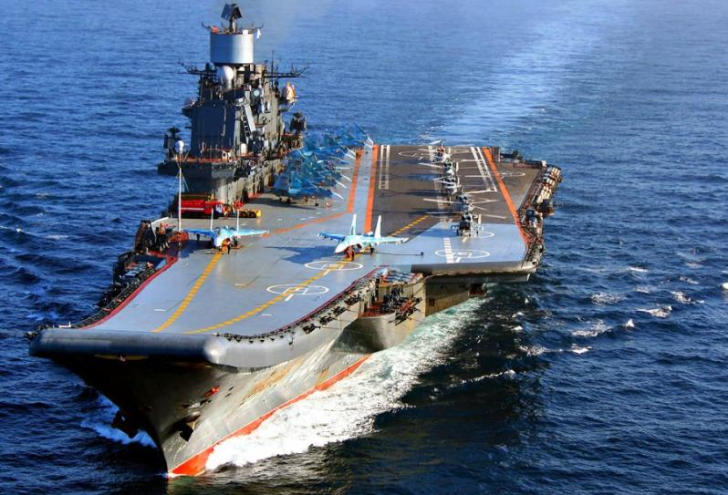
Авианосец
это военный корабль, перевозящий самолеты-истребители

Slide 3
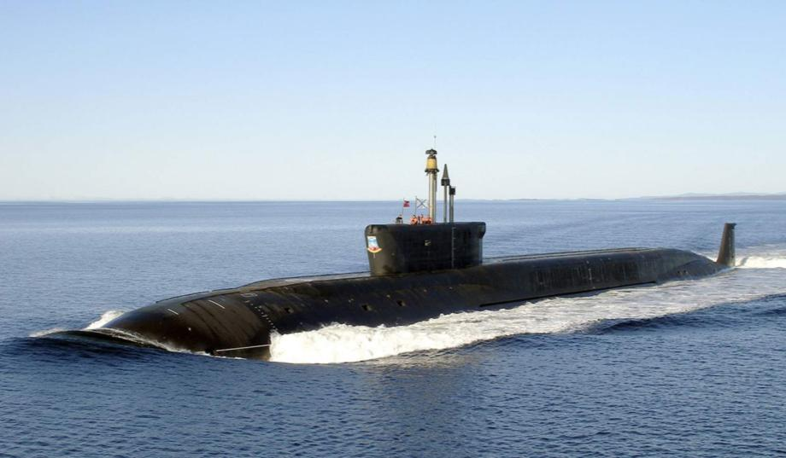
Атомная подводная лодка
главное оружие морского флота.

Slide 4
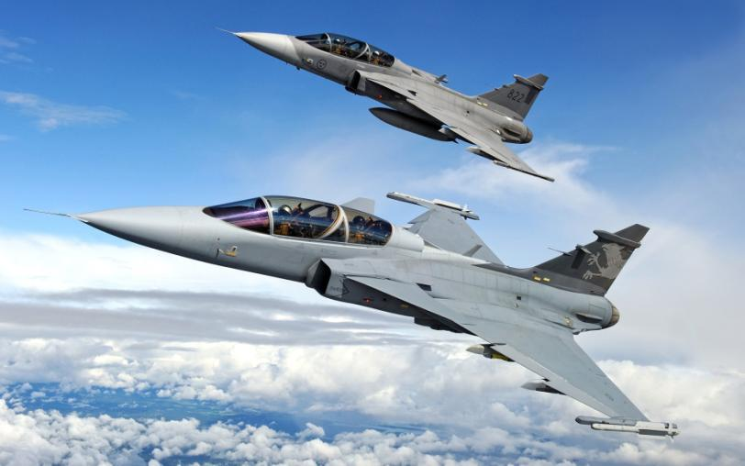
Истребитель
самолет, который сражается с противником в воздухе, а также сопровождает и защищает другие самолеты.

Slide 5
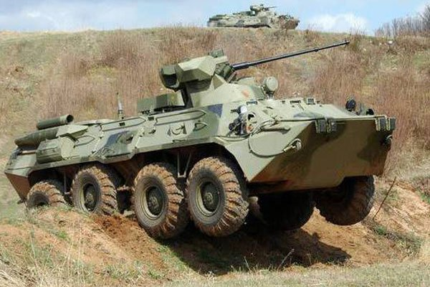
Бронетранспортер (БТР)
предназначен для транспортировки военных; при необходимости может стрелять из бортовых орудий.

Slide 6
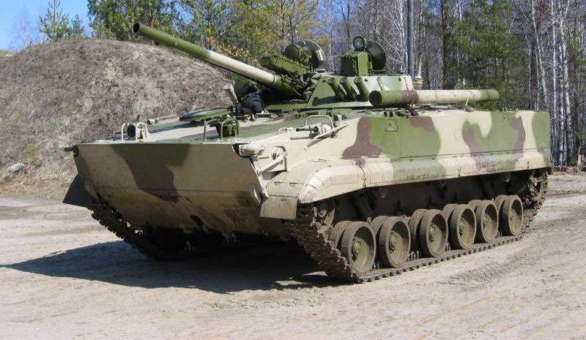
Боевая машина пехоты (БМП)
предназначена для транспортировки военных и прикрытия пехоты в бою.

Slide 7
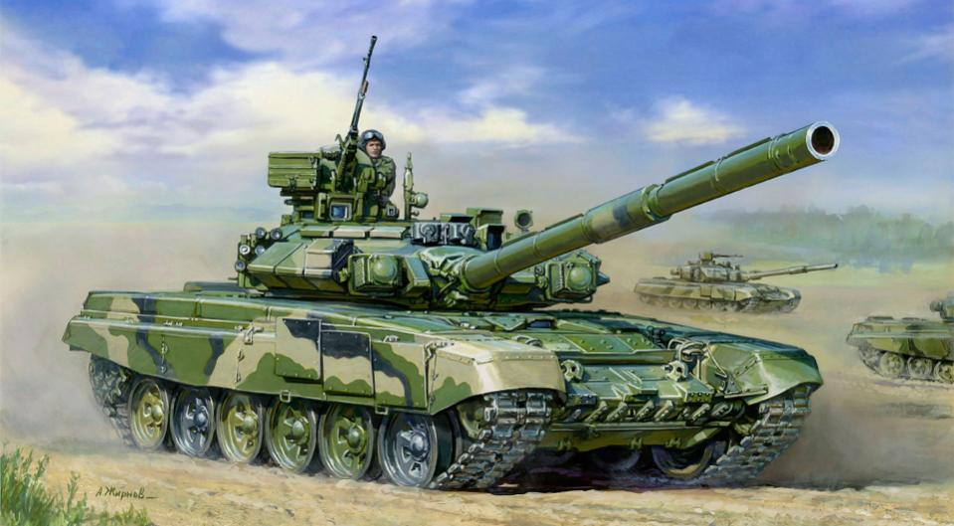
Танк
Главная угроза для всех сухопутных войск.

Slide 8
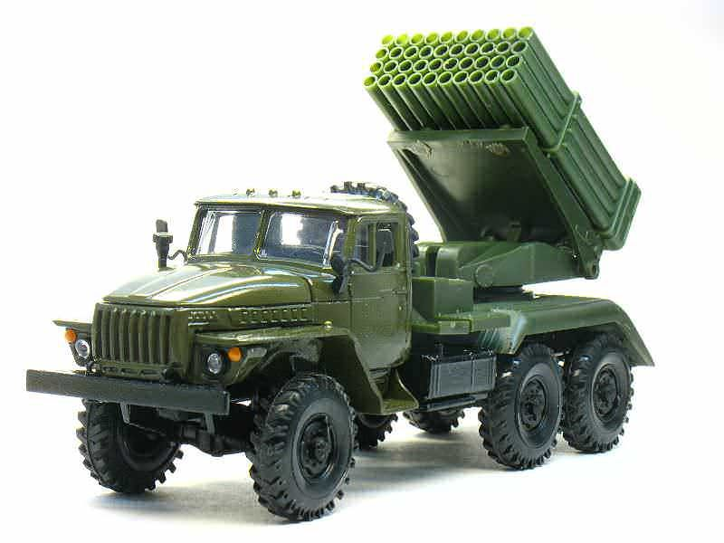
Ракетная установка
Предназначена для перевозки и пуска ракет.

Slide 9
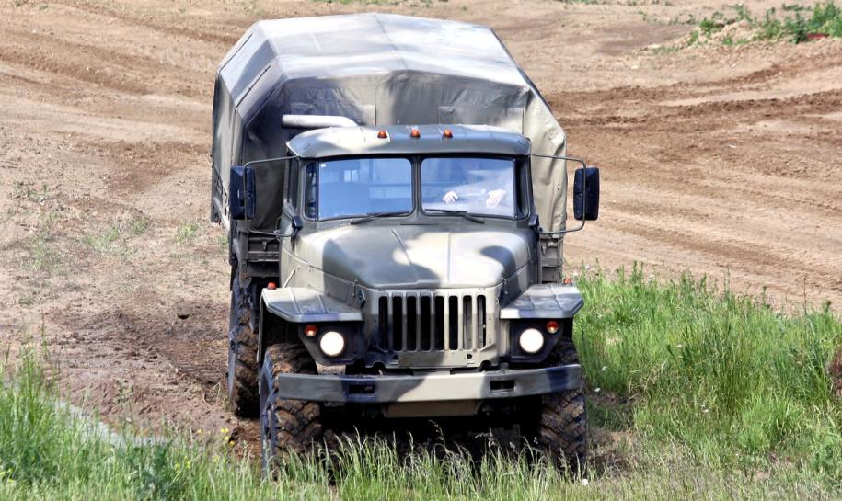
Военный грузовик
Предназначен для перевозки военных и грузов.

Slide 10
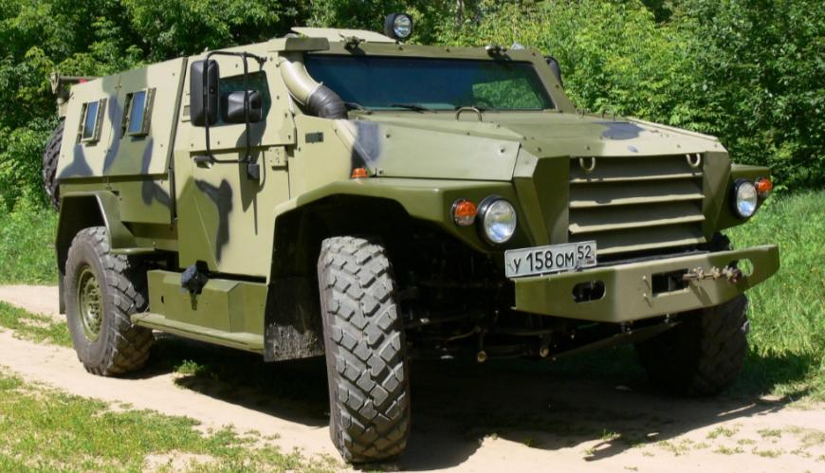
Бронеавтомобиль
предназначен для обнаружения и поражения противника огнём из бортового вооружения.

Slide 11
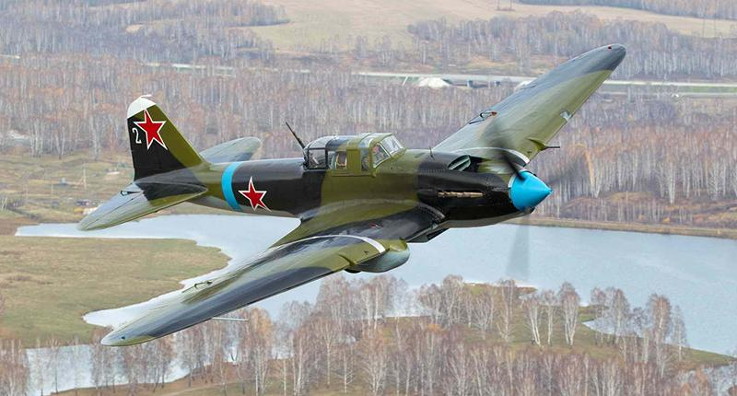
Штурмовик
самолет (или вертолет), предназначенный для непосредственной поддержки действий наземных войск, штурмовки объектов на земле и воде.

Slide 12
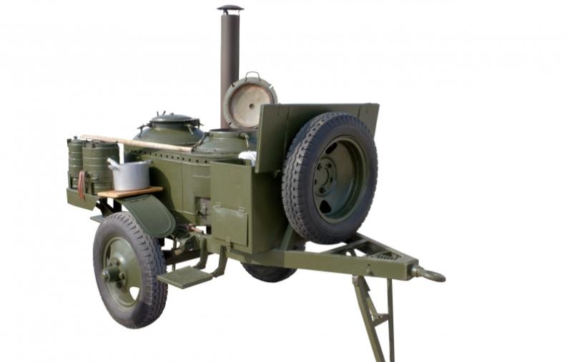
Полевая военная кухня
специальное транспортное средство либо прицеп, предназначенный для приготовления пищи и организации горячего питания. в полевых условиях.

Slide 13
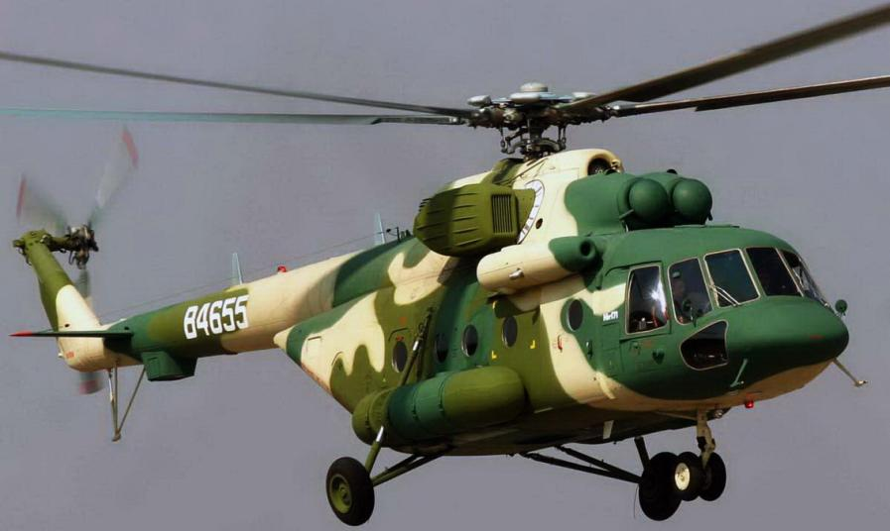
Военный вертолет
перевозит солдат и грузы.

